Slide 1

Aleks Kapich
Michał Matejczuk
Jakub Lange
Paweł Świderski
Mateusz Kubita
REINFORCEMENT LEARNING

Slide 2
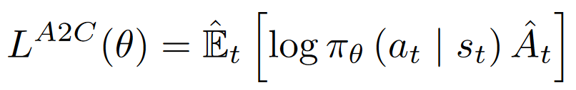
Advantage Actor-Critic (A2C)
https://arxiv.org/pdf/2205.09123

Slide 3
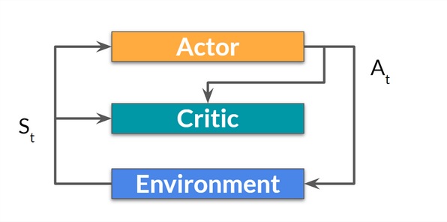
Advantage Actor-Critic (A2C)
https://huggingface.co/learn/deep-rl-course/unit6/advantage-actor-critic

Slide 4
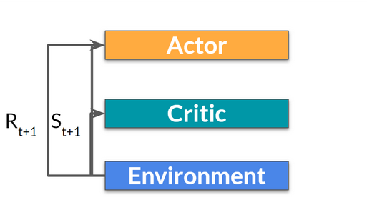
Advantage Actor-Critic (A2C)
https://huggingface.co/learn/deep-rl-course/unit6/advantage-actor-critic

Slide 5
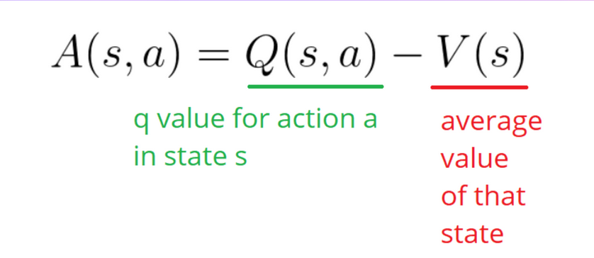
Advantage Actor-Critic (A2C)
https://huggingface.co/learn/deep-rl-course/unit6/advantage-actor-critic

Slide 6
Proximal Policy Optimization (PPO)
https://arxiv.org/pdf/2205.09123

Slide 7
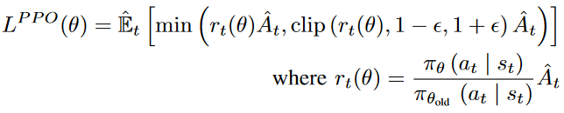
Proximal Policy Optimization (PPO)
https://arxiv.org/pdf/2205.09123

Slide 8
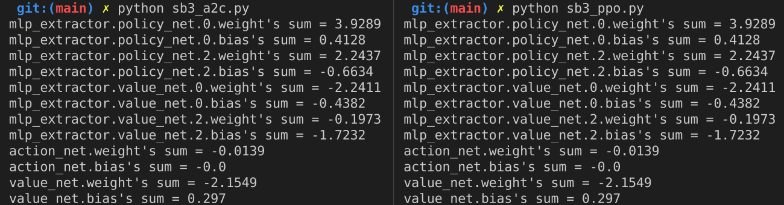
Proximal Policy Optimization (PPO)
https://arxiv.org/pdf/2205.09123

Slide 9
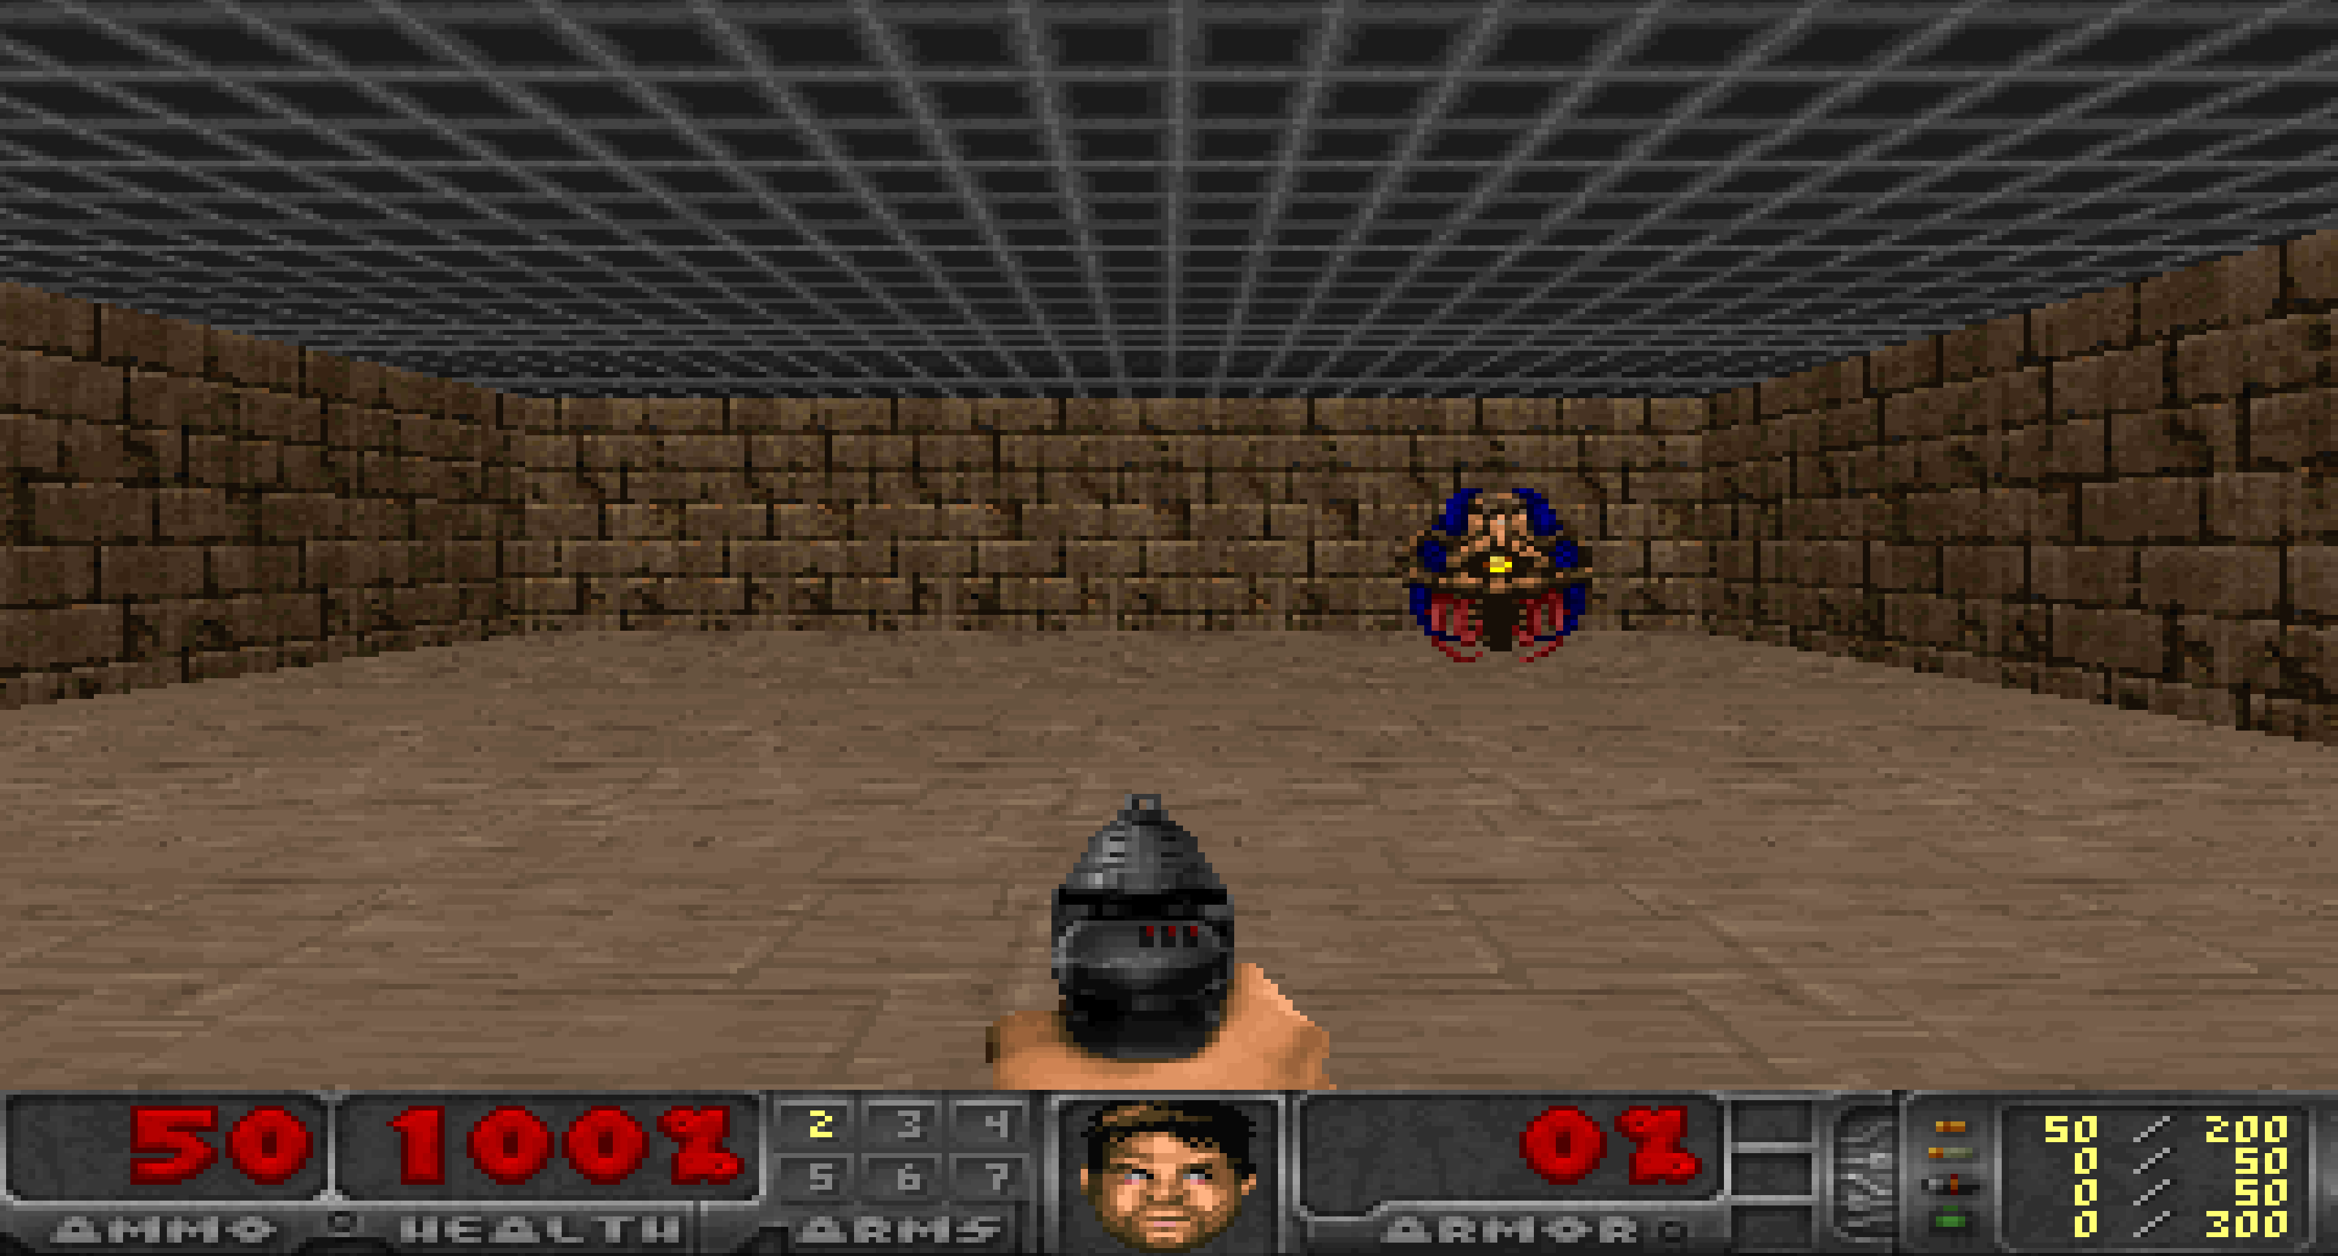
Basic

Slide 10
Opis scenariusza
Jest podstawowym, bardzo okrojonym scenariuszem polegającym za zabiciu jednego potwora
Potwór pojawia się w losowym miejscu na szerokości ściany, pozostaje nieruchomy przez cały czas rozgrywki i nie atakuje gracza
Agent ma do dyspozycji jedynie 3 akcje: move_left, move_right oraz attack
Gra kończy się gdy gracz zabije potwora lub gdy minie 300 ticów

Slide 11
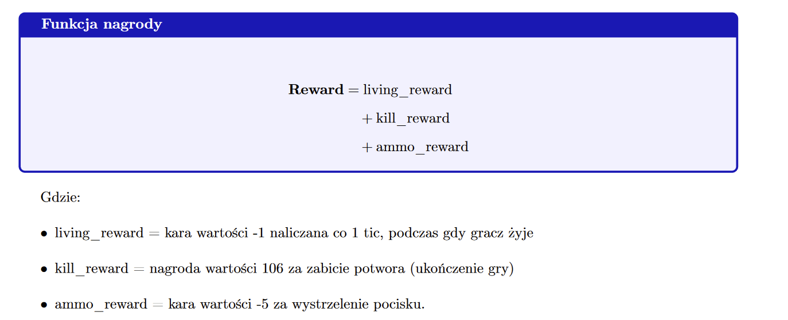
Faza treningu

Slide 12
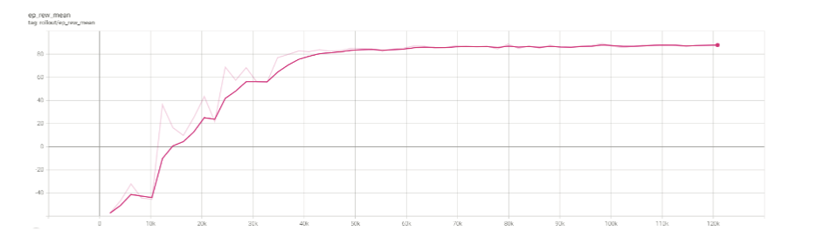
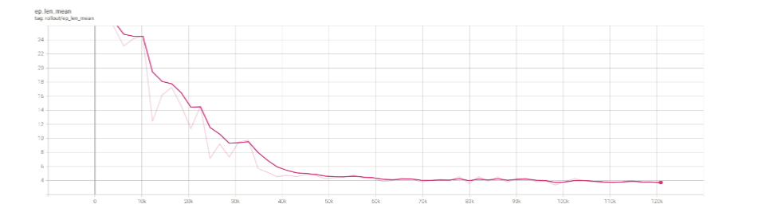
Faza treningu

Slide 13
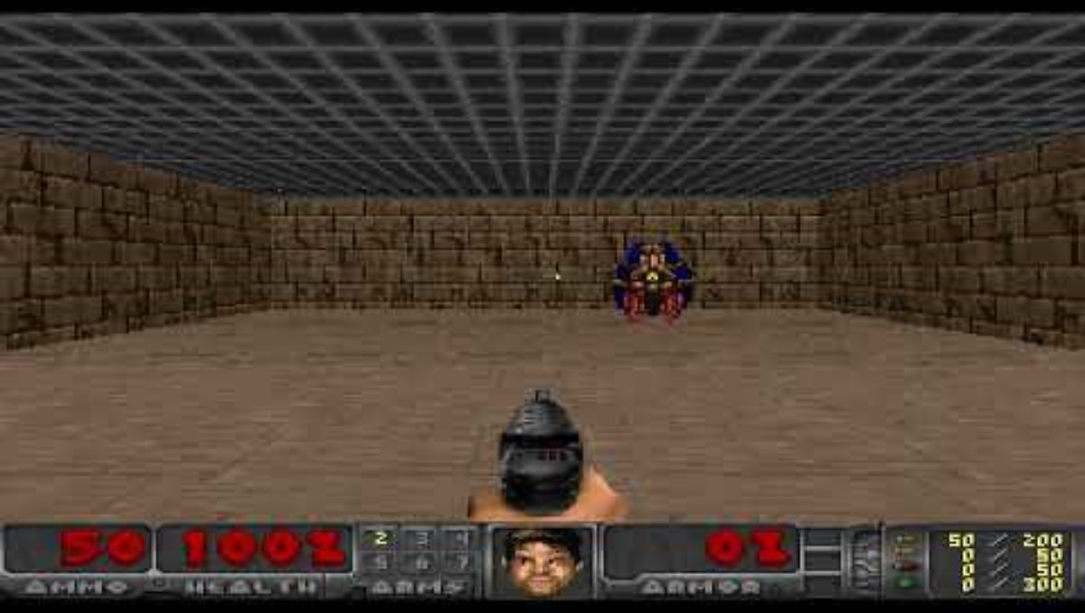
Demonstracja działania agenta

Slide 14
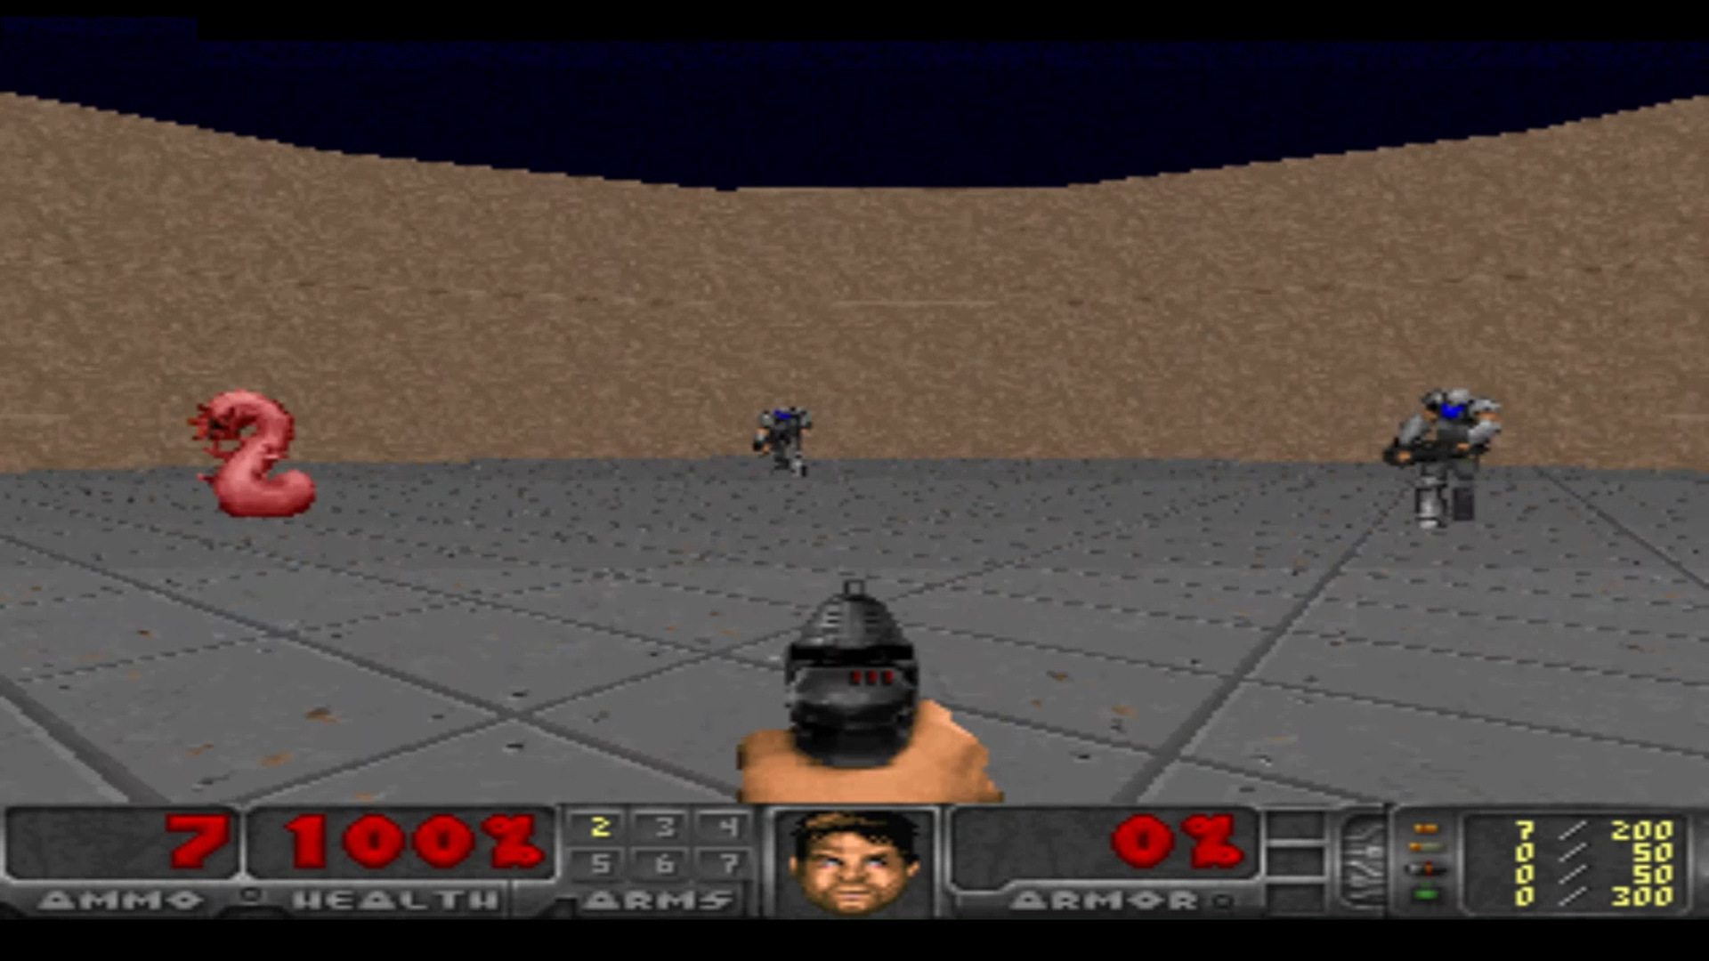
Defend the center

Slide 15
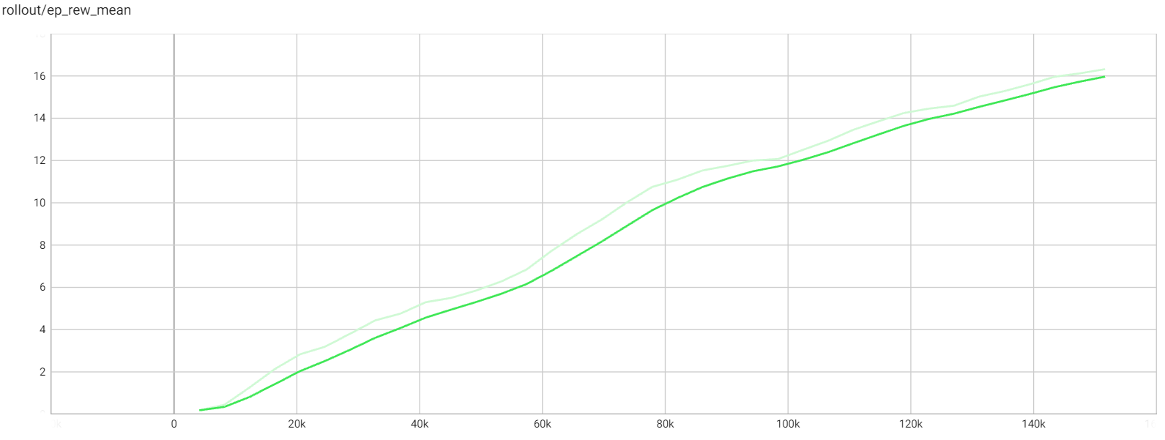
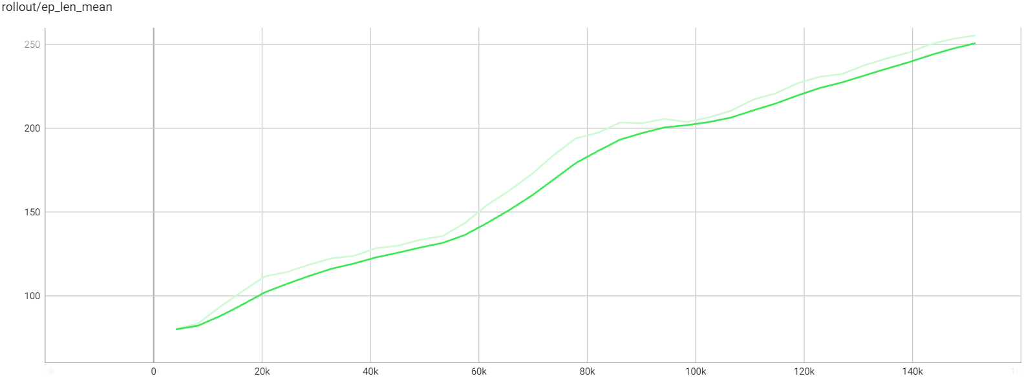
Defend the center-trening

Slide 16
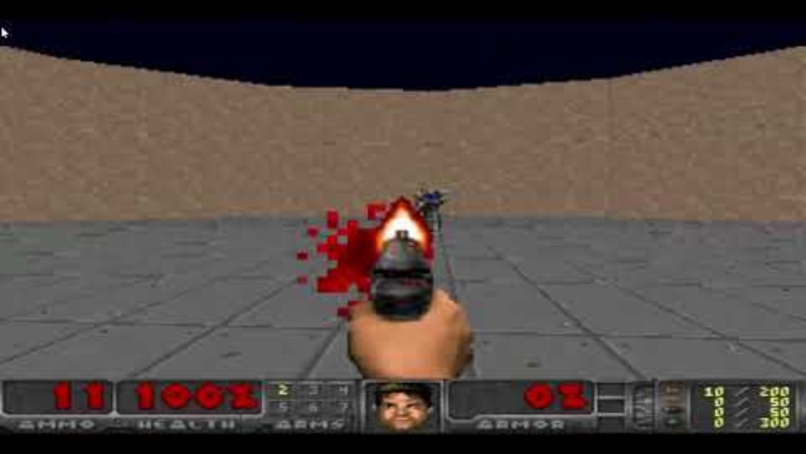
Defend the Center-demonstracja

Slide 17
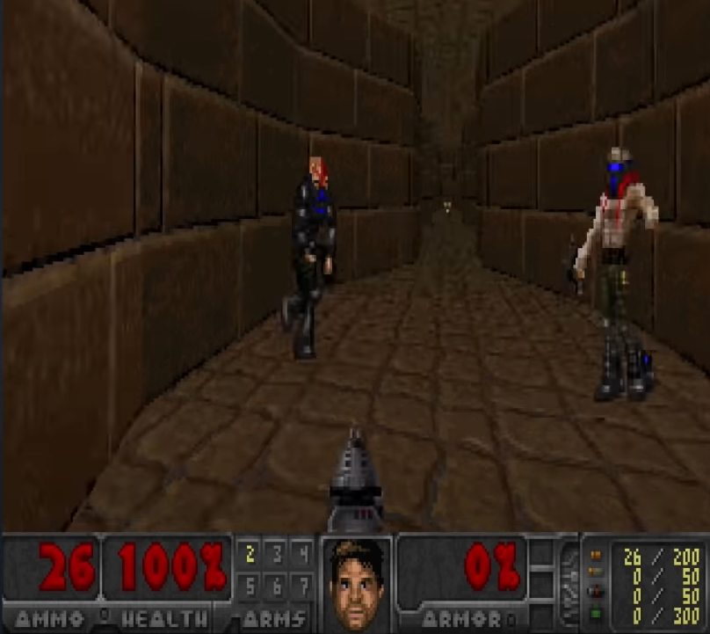
Deadly corridor

Slide 18
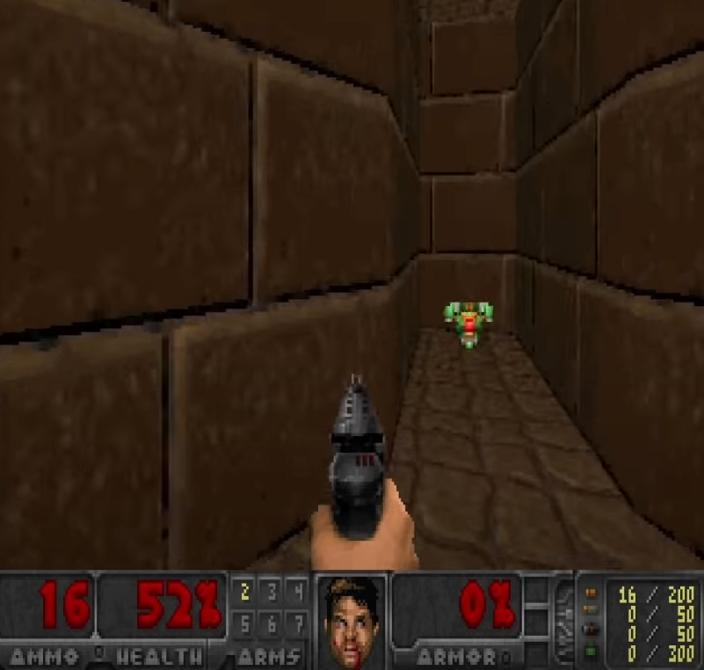
Deadly corridor

Slide 19
Opis scenariusza
Celem jest dojście do końca korytarza, przy czym na drodze pojawiają się demony.
Potwory pojawiają się zawsze tym samym miejscu.
Gra kończy się gdy gracz dojdzie do końca korytarza
Agent ma do dyspozycji 7 akcji: move_left, move_right, attack, move_forward, move_backward, turn_left, turn_right

Slide 20
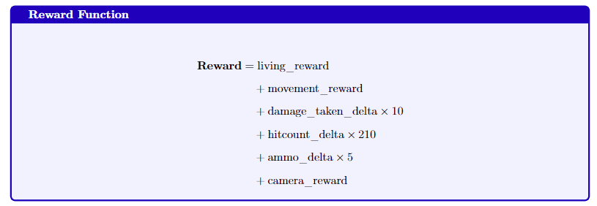
Faza treningu

Slide 21
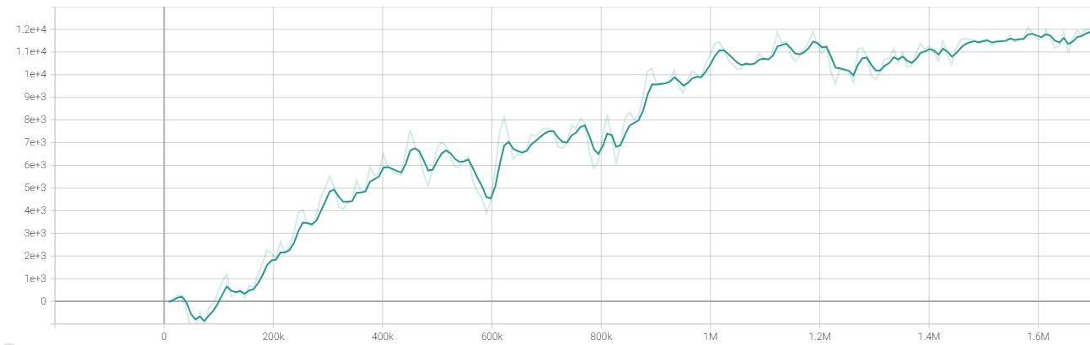
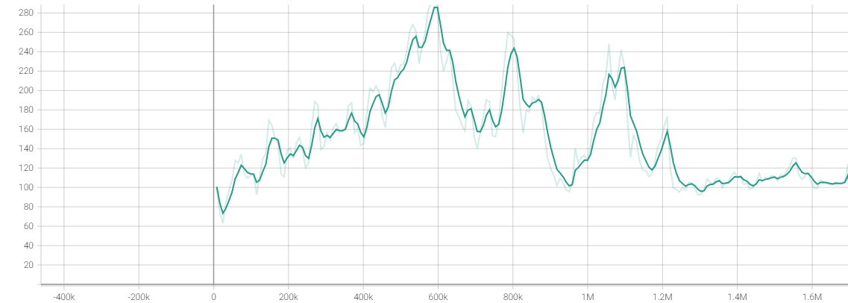
Faza treningu

Slide 22
Demonstracja agenta

Slide 23
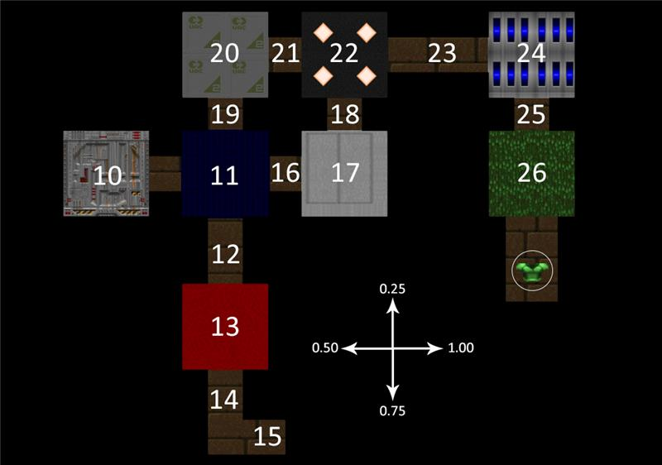
My way home
https://arxiv.org/html/2404.06529v1

Slide 24
HeurystykI
Trzeba się poruszać - bez ruchu nie dojdziemy do wyjścia
Najlepiej poruszać się w kierunku koloru zielonego
Zielonego nie może być zbyt dużo, bo to znaczy, że patrzymy / idziemy na ścianę
Dobrze byłoby nie chodzić w kółko po tych samych miejscach

Slide 25
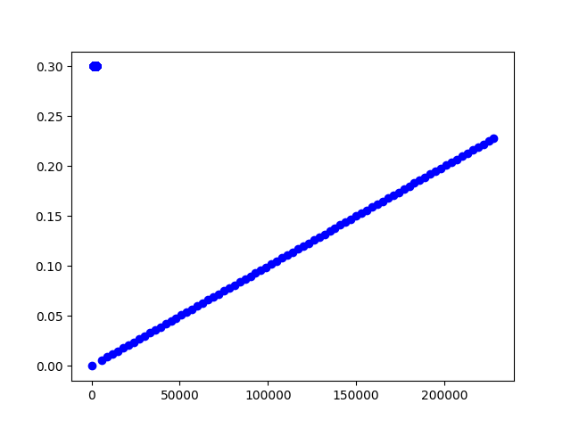
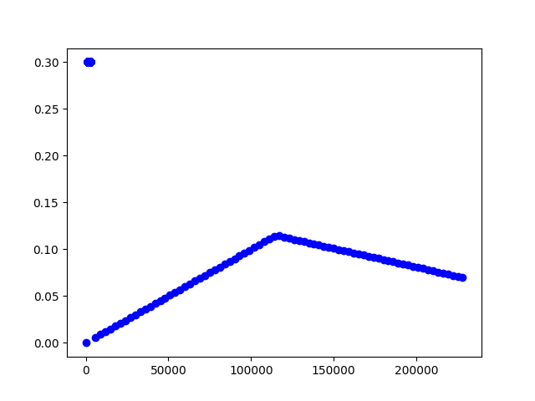
Nagroda za "zielone"

Slide 26
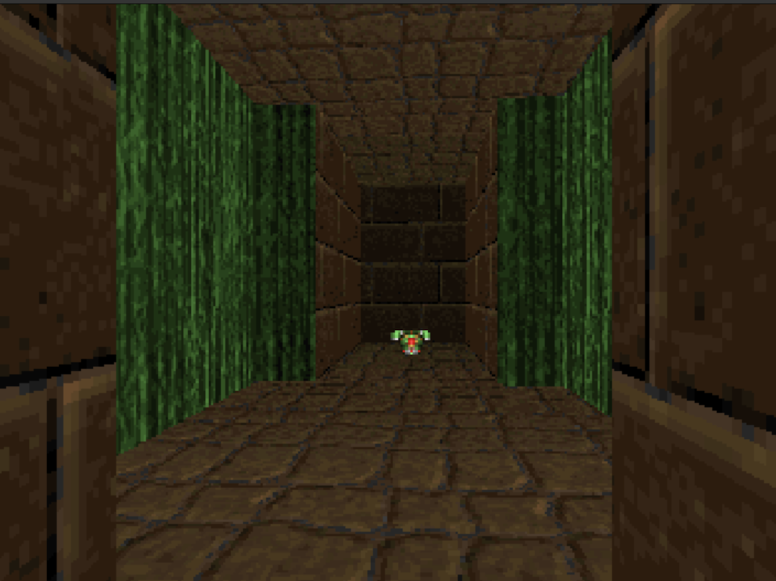
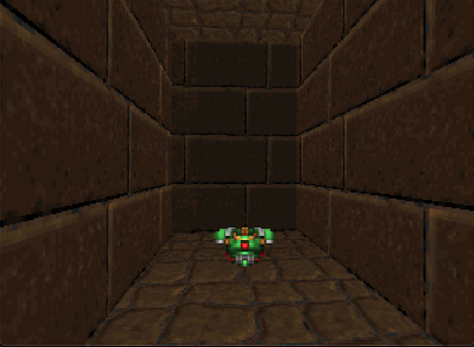

Slide 27
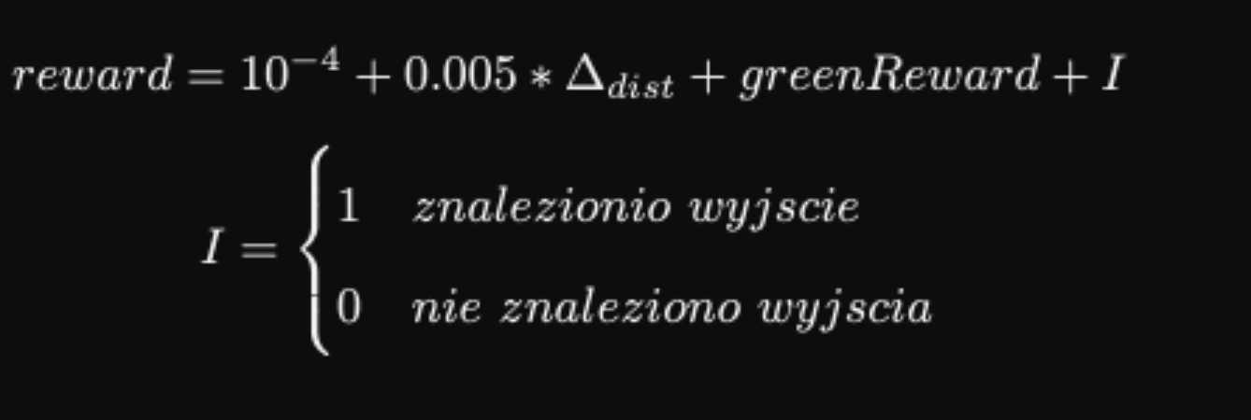
Funkcja nagrody

Slide 28
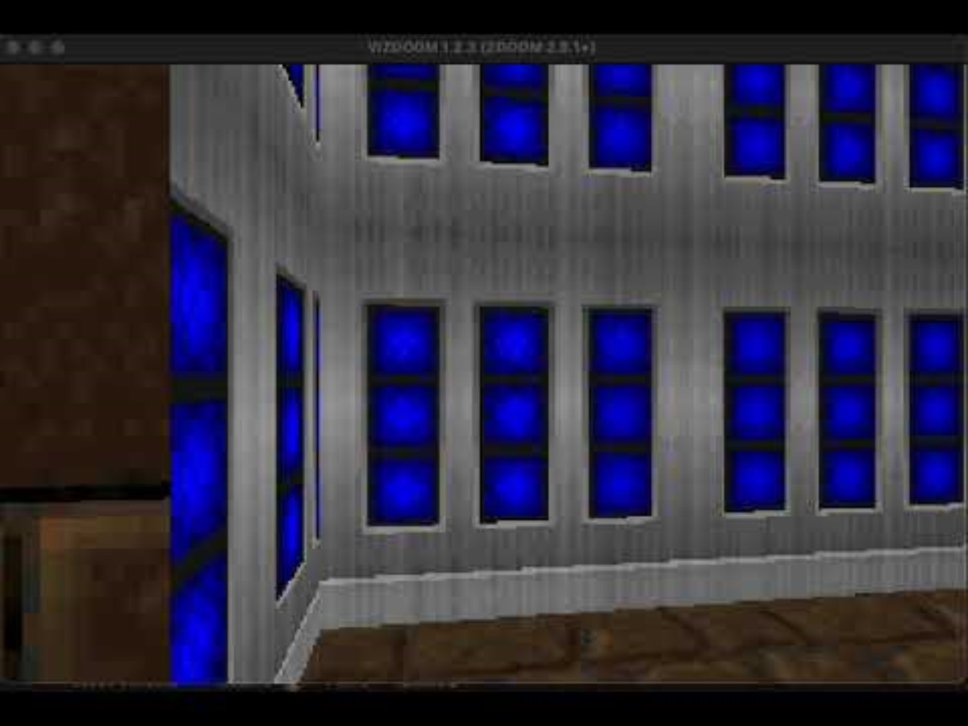
Trening

